Slide 1
Komorní hrádek

Slide 2
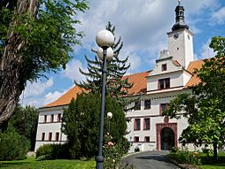
Západní strana zámku

Slide 3
Info
Komorní Hrádek je malá vesnice, část obce Chocerady v okrese Benešov. Nachází se 1 km na jih od Chocerad. V roce 2009 zde bylo evidováno 16 adres. V roce 2001 zde trvale žilo 112 obyvatel.
Komorní Hrádek leží v katastrálním území Chocerady o výměře 6,69 km².

Slide 4
Barokní zámecká kaple - Plně vybavená a vysvěcená, připomíná se na zámku již v roce 1601. Původní oltáře byly na počátku 50. let 20. století zničeny. Současné oltáře byly zapůjčeny pražským arcibiskupstvím z kostela sv. Petra a Pavla na Hrádku v Brandýse nad Labem.
Modrý salon - Místnost je vyzdobena nástěnnou iluzivní malbou. Spodní část stěn představuje brokátový závěs s motivem z valdštejnského erbu, horní část je rozdělena do malovaných rámců s andílky a alegoriemi čtyř zemských živlů: "Ohně, Vody, Země a Vzduchu". Obrazy byly malovány podle předloh vlámského malíře Maertena de Vos, které ve svých rytinách zachoval mědirytec a kreslíř Johann Sadeler.
Herna - Místnost je vyzdobena nástěnnou iluzivní malbou z 1. poloviny 17. století.
Rytířský sál - Původní renesanční jídelna, prošla barokní přestavbou na velký sál, při níž byl původní trámový strop nahrazen omítkovým a doplněn bohatou štukovou výzdobou, původně doprovázenou i nástropními malbami. Ve velkých medailonech jsou alegorie čtyř ročních období.
Zelený salon - Strop místnosti je vyzdoben pozdně barokní štukaturou složenou z rostlinných motivů. Stěny místnosti jsou vyzdobeny rokokovou dekorativní malbou.
Zlatý salon - Stěny místnosti zdobí brokátový vzor v okrových barvách. Orel a iniciály F. II. ( z polepšení Valdštejnského erbu) střídají terčíky s rozetami.

Slide 5
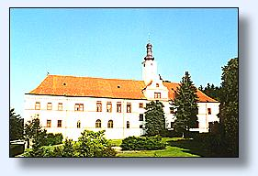
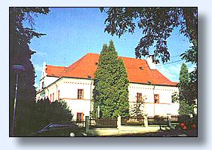

Slide 6
Herna - Místnost je vyzdobena nástěnnou iluzivní malbou z 1. poloviny 17. století.
Rytířský sál - Původní renesanční jídelna, prošla barokní přestavbou na velký sál, při níž byl původní trámový strop nahrazen omítkovým a doplněn bohatou štukovou výzdobou, původně doprovázenou i nástropními malbami. Ve velkých medailonech jsou alegorie čtyř ročních období.
Zelený salon - Strop místnosti je vyzdoben pozdně barokní štukaturou složenou z rostlinných motivů. Stěny místnosti jsou vyzdobeny rokokovou dekorativní malbou.
Zlatý salon - Stěny místnosti zdobí brokátový vzor v okrových barvách. Orel a iniciály F. II. ( z polepšení Valdštejnského erbu) střídají terčíky s rozetami.

Slide 7
Děkuji za pozornost

